Slide 1

Chủ đề III
SOẠN THẢO VĂN BẢN
Bài 6
LUYỆN TẬP TỔNG HỢP

Slide 2
Bài 6: Luyện tập tổng hợp
Mục tiêu
- Luyện tập các thao tác trên trang soạn thảo văn bản đã được học.

Slide 3





Bài 6: Luyện tập tổng hợp
A. HOẠT ĐỘNG THỰC HÀNH
Nối theo mẫu.
Lưu văn bản
Chèn ảnh
In
Chọn chữ in đậm
Căn lề trái
Cắt
Chọn màu chữ
Chọn cỡ chữ
Chèn hình
Dán

Slide 4
Bài 6: Luyện tập tổng hợp
2. Thực hiện các yêu cầu sau:
a) Tạo bảng theo mẫu.

Slide 5
Bài 6: Luyện tập tổng hợp
b) Chỉnh sửa bảng đã tạo ở hoạt động a thành Bảng 1 và Bảng 2 theo mẫu
Bảng 1
Bảng 2

Slide 6
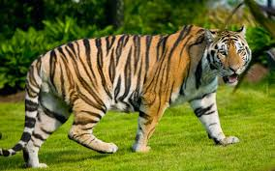
Bài 6: Luyện tập tổng hợp
3. Trao đổi với bạn rồi soạn văn bản theo mẫu. Tìm hình ảnh phù hợp để chèn vào văn bản. Đặt tên văn bản là Tìm hiểu một số loài động vật rồi lưu vào thư mục của em trên máy tính.
Tìm hiểu một số loài động vật
- Hổ (Còn gọi là cọp) là một loài động vật có vú thuộc họ Mèo. Chúng là động vật to lớn nhất trong họ Mèo, và là động vật lớn thứ ba trong các loài thú ăn thịt (sau gấu trắng và gấu nâu).

Slide 7
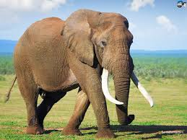
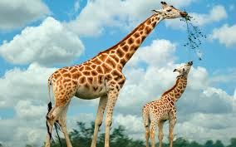
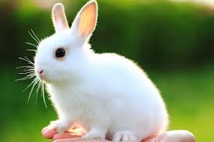
Bài 6: Luyện tập tổng hợp
Voi thuộc họ động vật da dày, và là họ duy nhất còn tồn tại thuộc về bộ Có vòi (hay bộ Mũi dài).
Hươu cao cổ là động vật ăn cỏ. Toàn thân hươu cao cổ được bao phủ bởi những đốm không đều nhau trên lớp lông vàng.
Thỏ là động vật có vú, sinh sống ở nhiều nơi trên thế giới. Chúng thường ăn rau, cò, lá cây.

Slide 8
Bài 6: Luyện tập tổng hợp
Ghi nhớ
Phần mềm soạn thảo văn bản có thể giúp em:
Gõ kí tự tạo ra các đoạn văn bản tiếng Việt, lưu thành tệp.
Thay đổi các kiểu chữ, cỡ chữ, màu sắc khác nhau.
Sửa đổi, bổ sung một đoạn trong văn bản.
Chìn hình, tranh ảnh, bảng vào văn bản.
Chỉnh sửa, xóa, cắt, dán hình, tranh ảnh.
In văn bản ra giấy.

